Slide 1
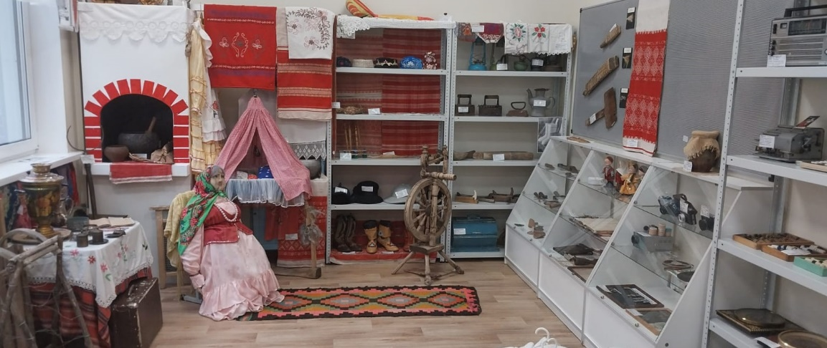
Муниципальное бюджетное общеобразовательное учреждение «Профильный лицей № 42»
Историко-этнографический музей
«Память
Хакимова Н.С.- пдо
Миркасимова Х.Г. – пдо
г.Наб.Челны
2026 г.

Slide 2
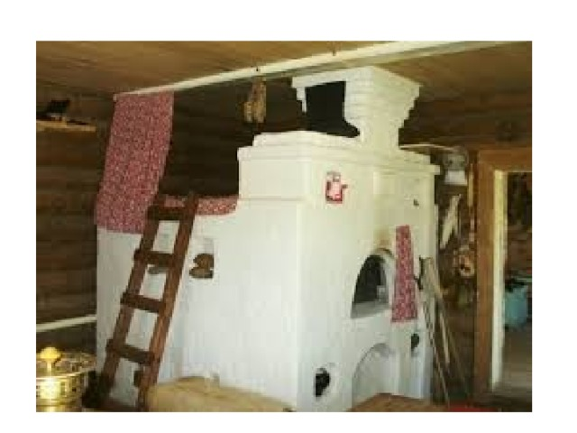
Тема: «Поговорим о русской печки»
Печь греет и варит, печёт и жарит.
Она накормит, обсушит и порадует душу.
.

Slide 3
Цель: Используя экспонаты музея познакомить детей с жизнью , бытом русского народа.
Задачи:
Образовательная: расширять представления детей о быте русского народа в старину;
Развивающие: формировать представление о старинной печки, обобщая и систематизируя знания детей о традициях русского народа;
Воспитательные: воспитывать ценностное отношение к собственному труду, труду других людей и его результатам.

Slide 4
Тип занятия: Комбинированный.
Форма занятия: фронтальная, групповая, индивидуальная
Методы:
- Проблемный (постановка проблемы с целью обеспечения мотивации через вопросы);
- Познавательный;
- Иллюстративный;
- Исследовательский (изучение нового материала история печки).
- Репродуктивный (выполнение практической работы);
Оборудование: - экспонаты школьного музея «Память»
- слайды с изображением печки.

Slide 5
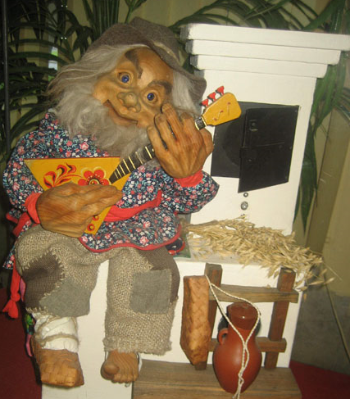
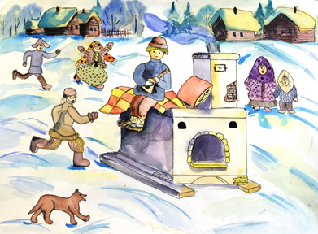
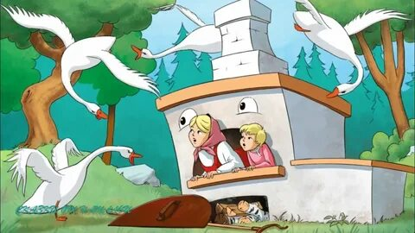
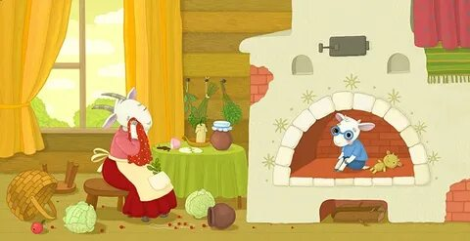
Верили, что в подпечке или за печью живет домовой-покровитель дома...
-А вы знаете , кто такой домовой?
-Можете его описать?
-Что такое русская печь?
Невозможно представить себе избу в русской деревне без русской печи, ведь без печи изба- не изба. С печью связано весь быть, вся жизнь крестьянина. И образ печи встречается часто в русских сказках.
А вы, ребята, знаете сказки , где есть печка?

Slide 6
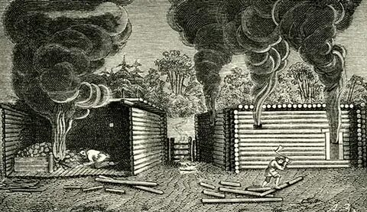
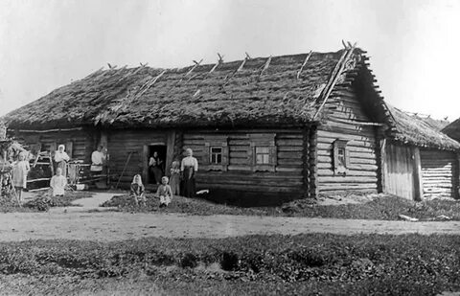
История появление русской печки.
До XIII века избы на Руси были курными, то есть без печной трубы. Отапливали их с помощью курной печи, без отвода дыма, то есть топили «печной трубы. Отапливали их с помощью курной печи, без отвода дыма, то есть топили по-черному. Дым выходил на улицу просто через дверь, и оседал толстым слоем копоти на потолке. Русские выражения: дым столбом, дым коромыслом - родом из того времени, когда по форме дыма валящего из дверей русских изб, судили о предстоящей погоде. После XIII века для вывода дыма на улицу курные печи стали дополнять небольшими оконцами над ними в стене, а еще чуть позже отверстием в крыше, которое называлось дымоволок, стали делать деревянные дымоходы - боровы. Только лишь к XVIII веку русские печки обзавелись трубами, и постепенно приобрели тот вид, который известен сейчас.

Slide 7
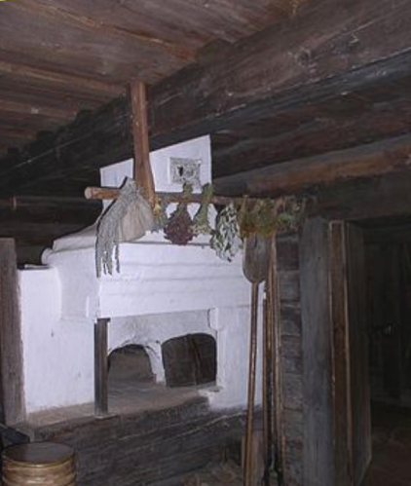
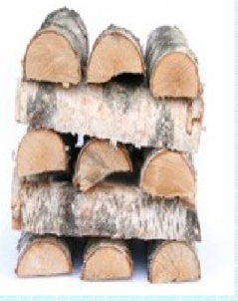
Да, правильно печи появились у наших предков давно...И печь топят....
.
П
Печь не только обогревала жилое помещение, в ней готовили еду, сушили ягоды, грибы, травы. Мылись в печах, «допекали» новорожденных младенцев, прогревали больные суставы и спину. Здесь можно было спать, для этого делали специальную лежанку…

Slide 8
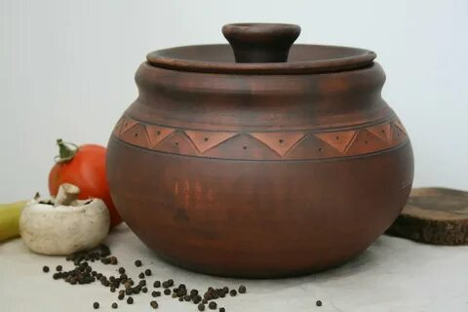
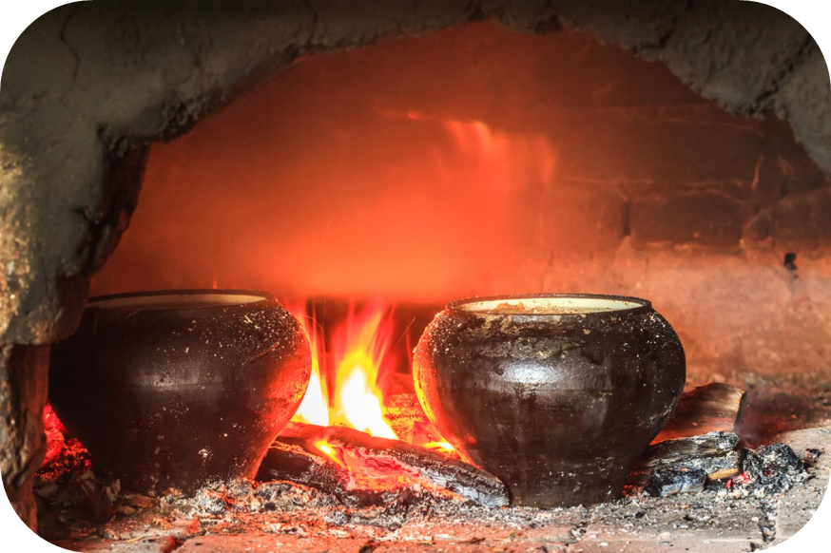
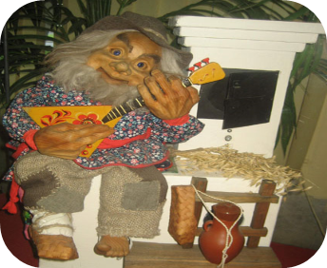
Я хочу загадать загадку:
На топтале был, на кружале был, на пожаре был, на базаре был..Домой пришел
(глиняный горшок)
.
Горшочек был выбран не случайно, на протяжении многих лет
глиняный горшок был главным кухонным сосудом. Потом появились чугунные горшки.

Slide 9
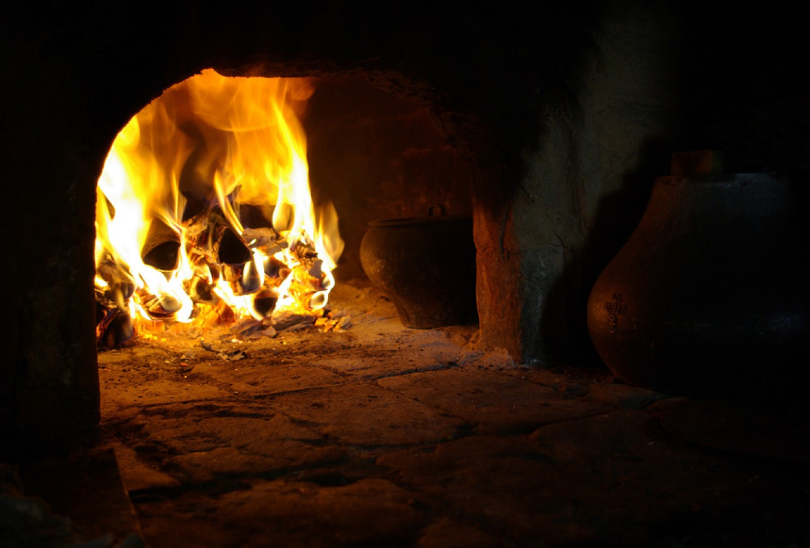
А еще….печка могла предсказывать погоду..
-Черный конь скачет в огонь.Что это?( Кочерга)
-А это помощники при работе у печи …
С помощью этого предмета в печь ставили и вынимали чугунки или кастрюли с пищей. Ухваты берегли и старались обращаться с ними очень аккуратно. А это лопата. На лопату клали приготовленный для выпечки хлеб, чтобы поместить в печь.

Slide 10
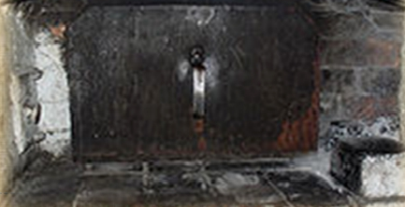
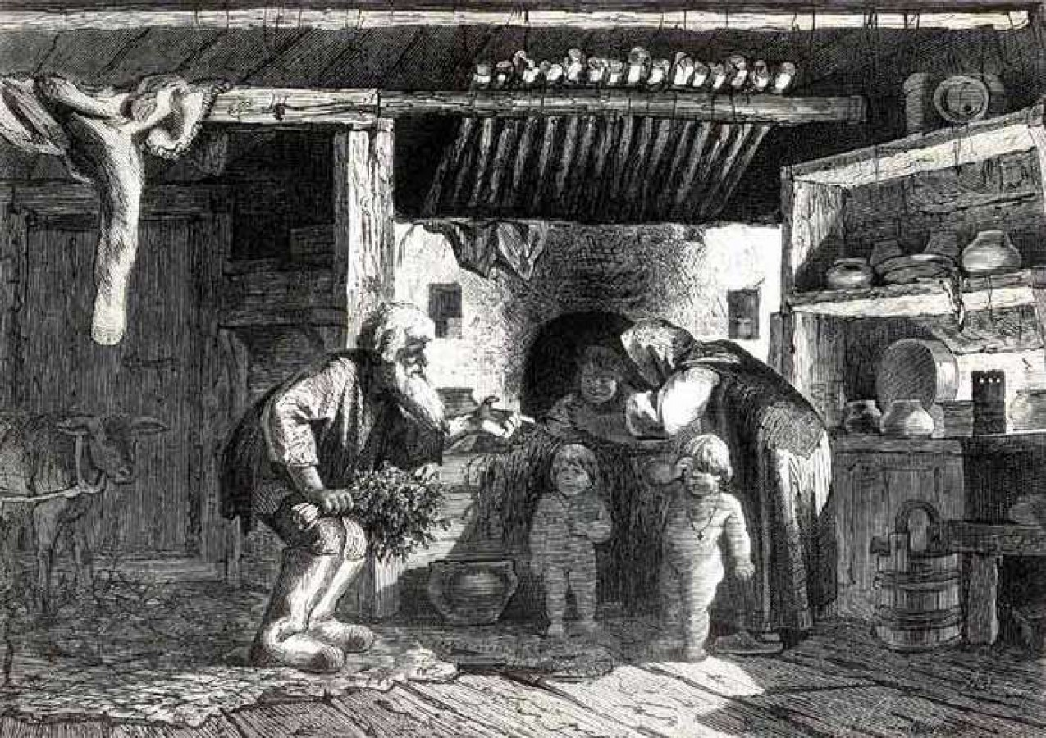

Зачем в печку сажали детей...
.

Slide 11
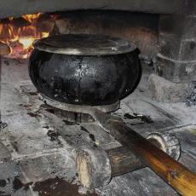

... Печка и зола в деревнях использовались для стирки

Slide 12
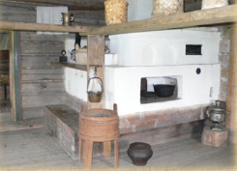
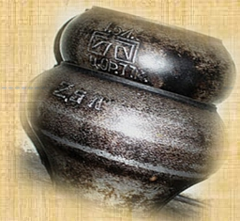
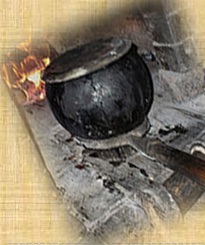
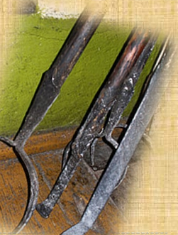
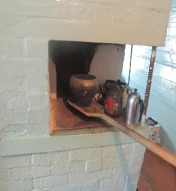
.
В ней готовили пищу...

Slide 13
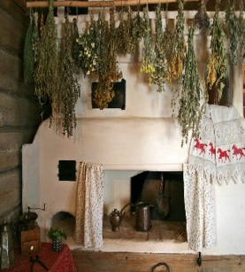
.
Сушили грибы, травы и ягоды...

Slide 14
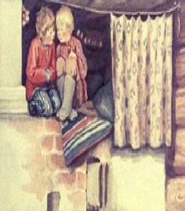
.
Ребята забирались на печку...

Slide 15
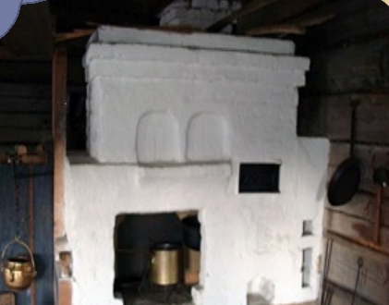
Ребята, русская печка была в доме предметом первой необходимости, так как от нее исходило тепло, в ней готовили пищу, но ее применяли в других целях, и в каких именно ...
.

Slide 16

)
ЭТНО
графический
музей
«ПАМЯТЬ»
Спасибо за внимание!!!

